Slide 1

What is Football Agent?
Parinya k.
Thai Football Agent Co.,Ltd.

Slide 2

นักฟุตบอลต้องการเอเจ้นท์ จริงๆใช่ไหม?

Slide 3

ฟุตบอลเอเจ้นท์คือใคร
ตัวแทน (Agent) คือบุคคลที่ได้รับอำนาจทางกฎหมายให้ดำเนินการแทนบุคคลอื่น โดยรับผิดชอบการเจรจาสัญญาจ้างงาน และค้นหาสโมสรให้กับนักกีฬา

Slide 4
ฟุตบอลเอเจ้นท์คือใคร
บุคคลที่ทำหน้าที่เป็นตัวแทน เจรจาสัญญาจ้างงานในนามของสโมสร,
เป็นตัวแทนหรือ ตัวกลาง ที่แนะนำนักกีฬา จากสโมสรหนึ่ง ไปยังอีกสโมสรหนึ่ง,
และทำหน้าที่เป็นตัวแทนของสโมสรหนึ่งในการเจรจากับอีกสโมสรหนึ่ง.

Slide 5

ใครสามารถเป็นเอเจ้นท์ได้บ้าง
-ผู้จัดการส่วนตัว - ครอบครัว ผู้ปกครอง
- คู่สมรส - เพื่อน
- โค้ช - เจ้าหน้าที่สมาคม
- นักกฏหมาย - นักบัญชี

Slide 6
หน้าที่ของเอเจ้นท์
การเจรจาสัญญา ค้นหาทีม
ตัวกลางในการย้ายทีม การหาสปอนเซอร์และ
ทำการตลาด การประชาสัมพันธ์
การวางแผนทางการเงิน แนะนำทางเลือกหลังเลิกเล่นอาชีพ
การบริหารจัดการปัญหาของนักฟุตบอล การช่วยเหลือด้านกฎหมาย

Slide 7

การเจรจาสัญญา
บทบาทหลัก: เป็นผู้มีความเชี่ยวชาญในการเจรจาสัญญา เข้าใจเงื่อนไขทางกฎหมาย และทำให้มั่นใจว่านักกีฬาหรือโค้ชที่เป็นลูกค้า จะได้รับผลประโยชน์สูงสุด
วัตถุประสงค์: เจรจาข้อตกลงที่เป็นประโยชน์และยุติธรรม ได้แก่ เงินเดือน ระยะเวลาสัญญา โบนัส และองค์ประกอบสำคัญอื่น ๆ ในสัญญา

Slide 8
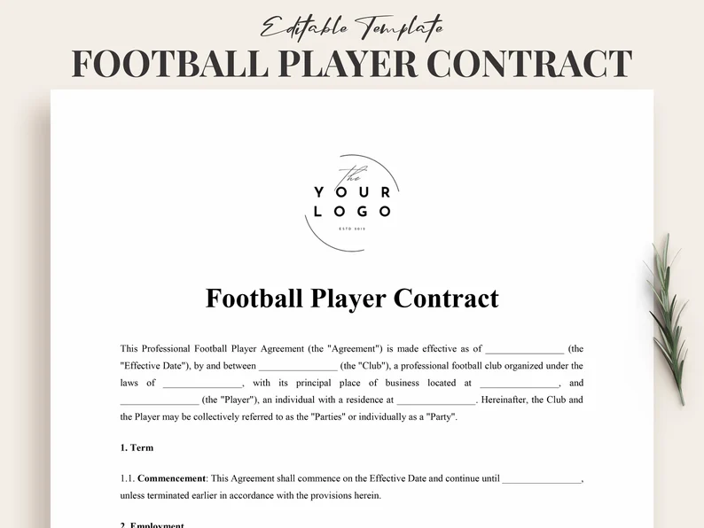
สิ่งที่นักฟุตบอลคาดหวังว่าจะได้รับในการเซ็นต์สัญญา
  เงินเดือน ,ค่าเซ็นสัญญา ,โบนัส
  ระยะเวลาของสัญญา
  ชื่อเสียงของสโมสร
  ที่ตั้งของสโมสร
  เพื่อนร่วมทีม
  โค้ช
  Release Clauses and Buyout Clauses: เงื่อนไขการปล่อยตัวและการซื้อสัญญา: ข้อกำหนดของสัญญา รวมถึงเงื่อนไขการปล่อยตัวหรือการซื้อสัญญา อาจส่งผลต่อความสามารถของนักเตะในการย้ายไปสโมสรอื่นในอนาคต

Slide 9
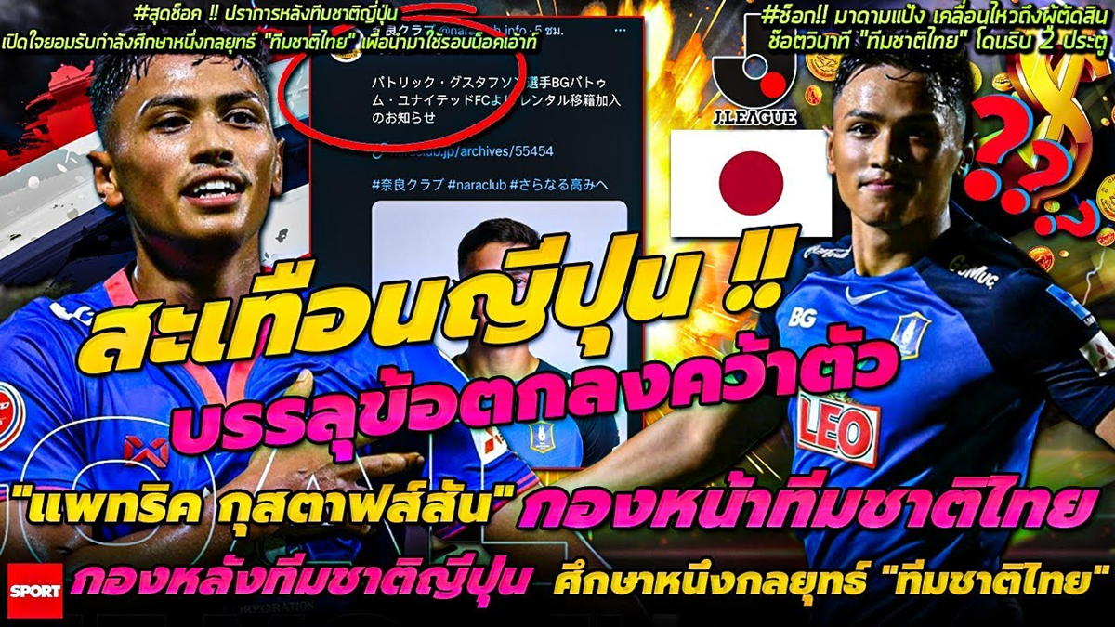

Slide 10

จะเป็นฟุตบอลเอเจ้นท์ได้อย่างไร

